Slide 1
设计阶段
项目名称：停指（安卓手机app）

Slide 2
目录
1 ------------------------------------界面设计
2-------------------------------------HIPO图
3 ------------------------------------数据库设计
4-------------------------------------关键算法设计
5-------------------------------------伪代码
6-------------------------------------绩效评价

Slide 3

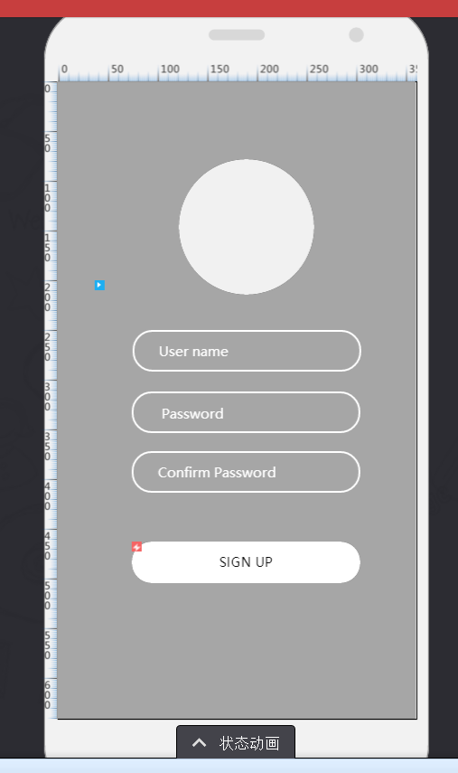
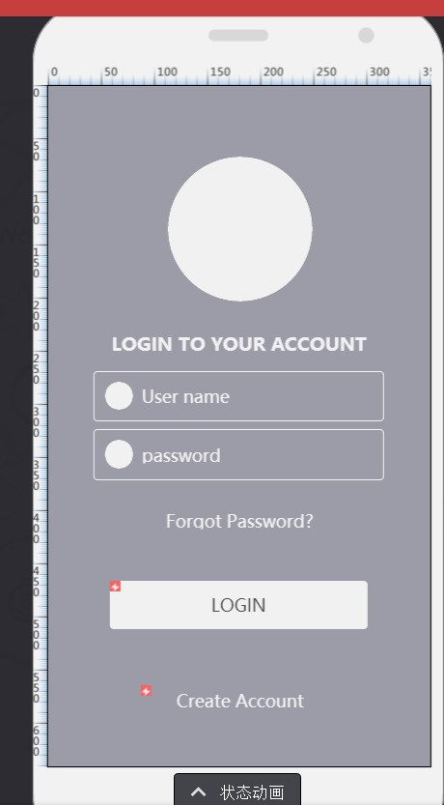
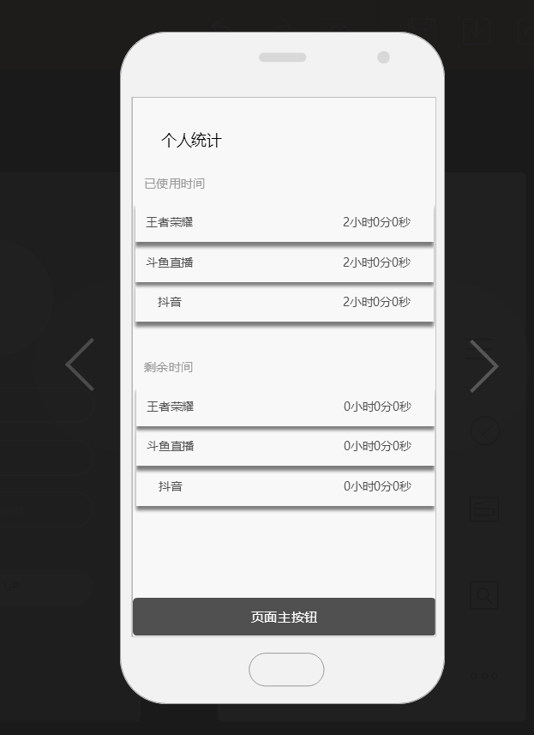
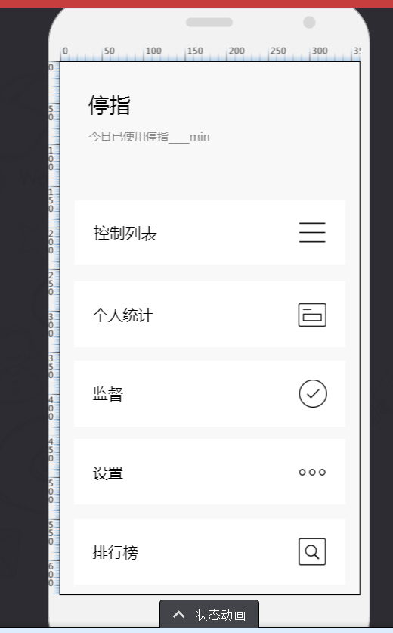
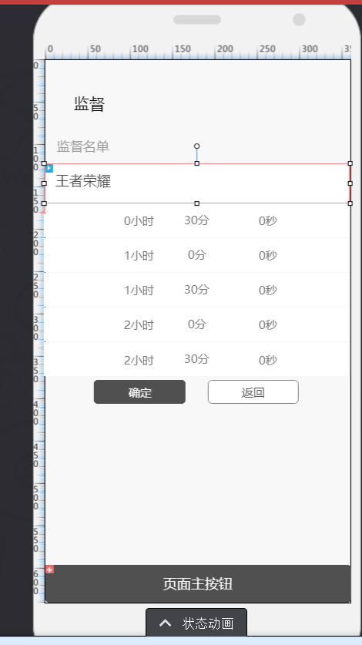
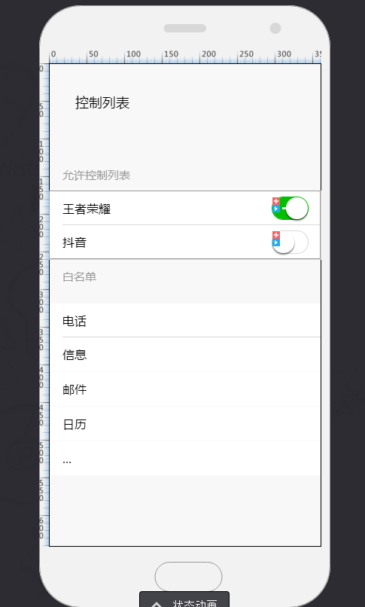
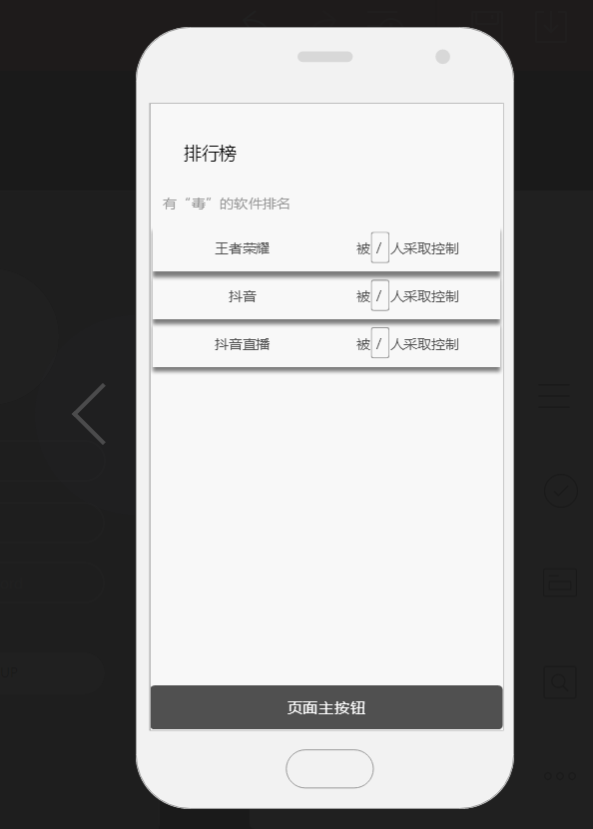
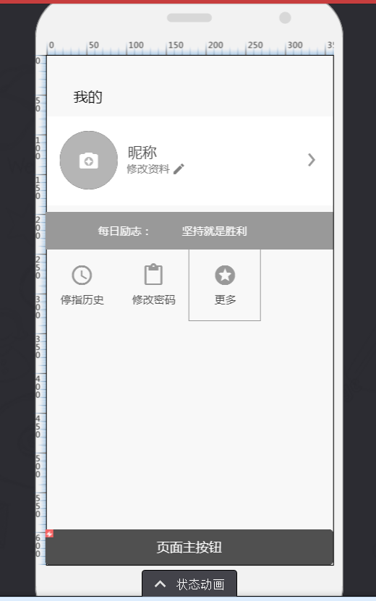
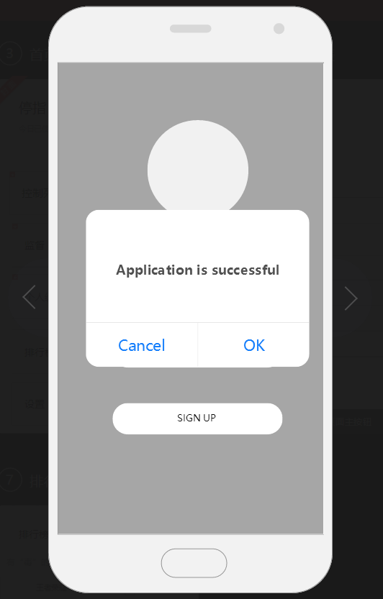
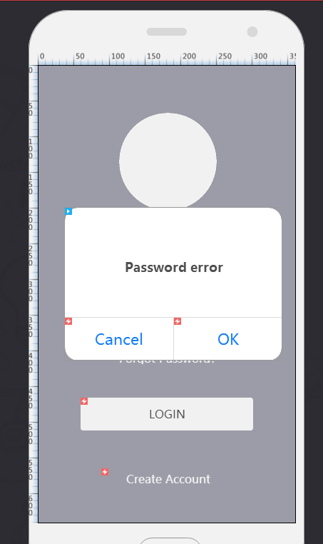
1
界面设计

Slide 4

2
HIPO图
停指软件
控制列表1.0
个人统计2.0
监督3.0
设置4.0
排行榜5.0
指定软件名单1.1
设置时间1.2
白名单1.3
指定软件名单2.1
该软件使用总时间2.2
指定软件名单3.1
剩余时间3.2
修改密码4.1
信息排行榜5.1

Slide 5

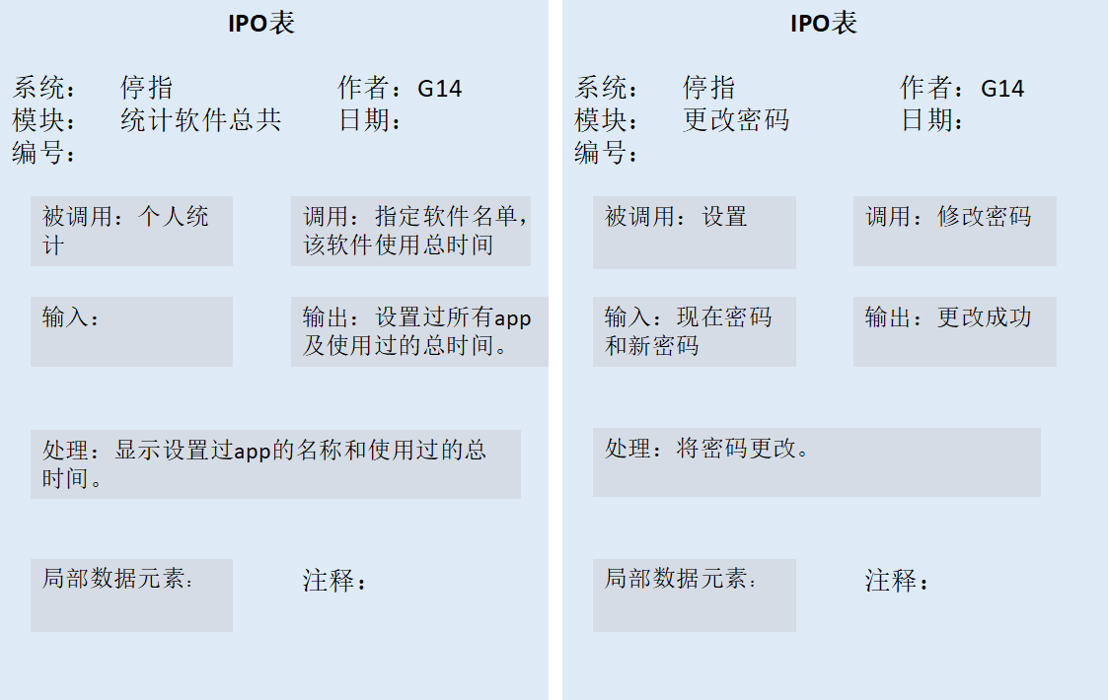
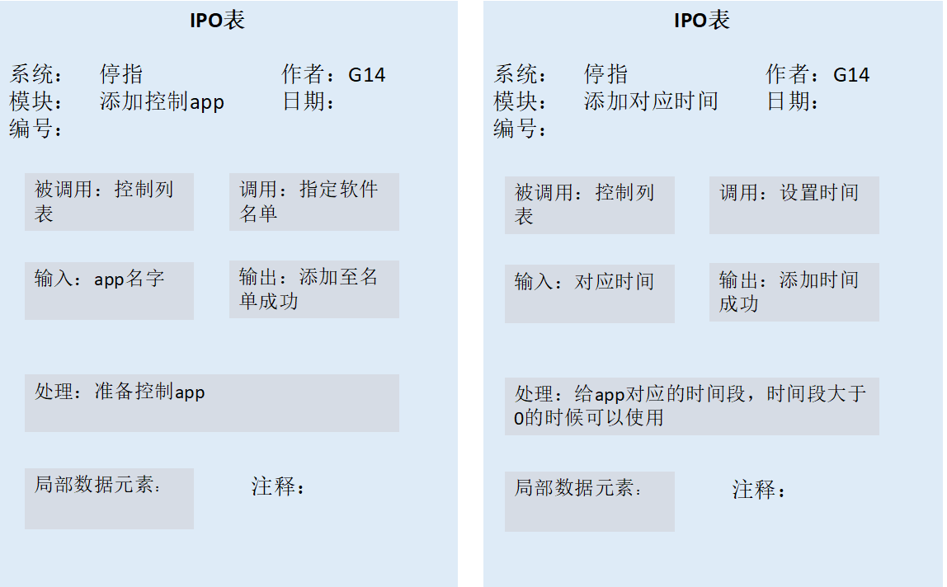
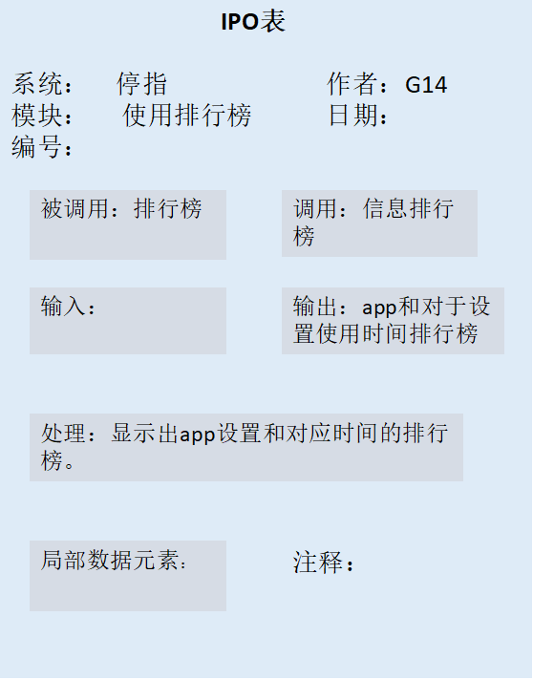
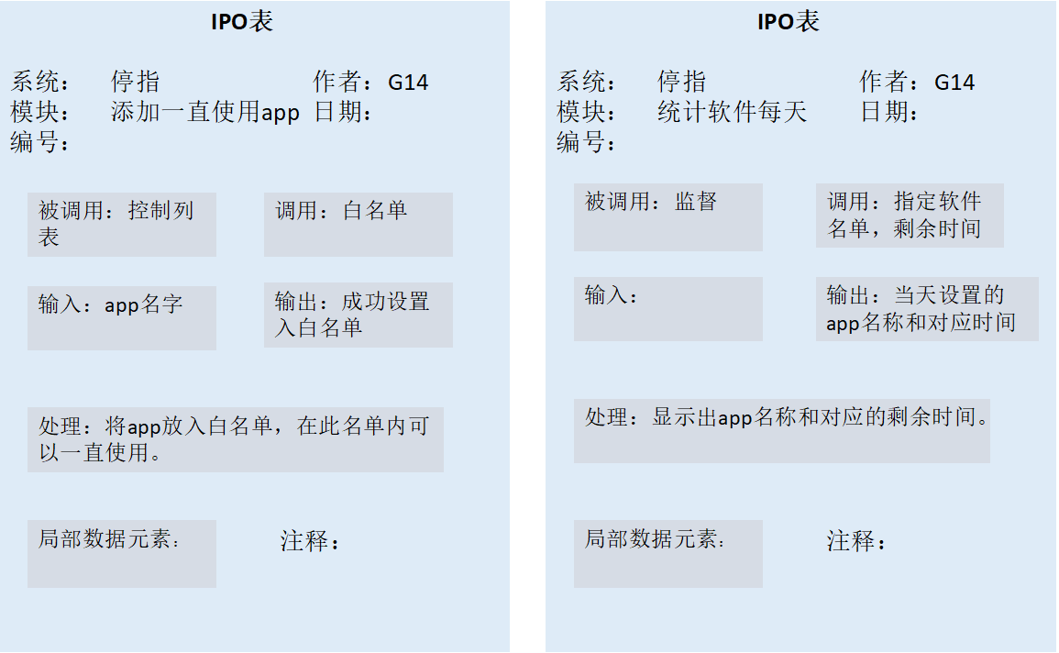

Slide 6
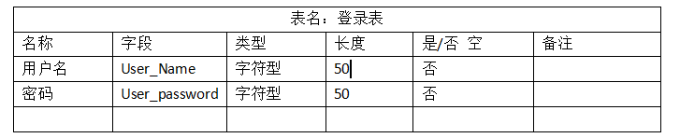
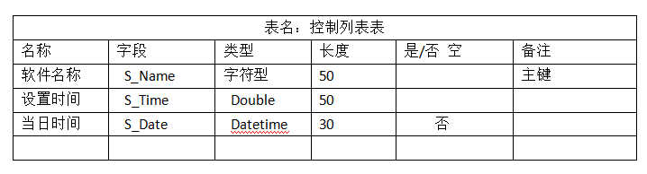
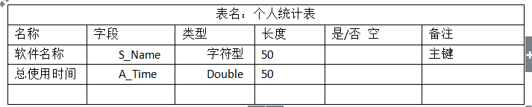
3
mysql
数据库设计

Slide 7
LOGO
关键算法设计
关键权限为android.permission.KILL_BACKGROUND_PROCESSES（允许程序调用 killBackgroundProcesses(String).方法结束后台进程）
如何获取目标程序运行的时间。决定采用持续监控前台进程的办法，创建一个service，每隔300ms左右发一个消息去检查前台进程。如果前台程序在运行，则倒计时。

Slide 8
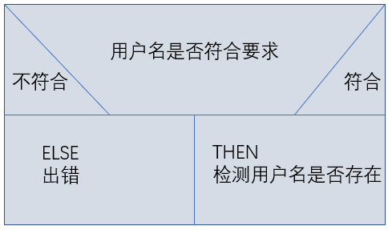
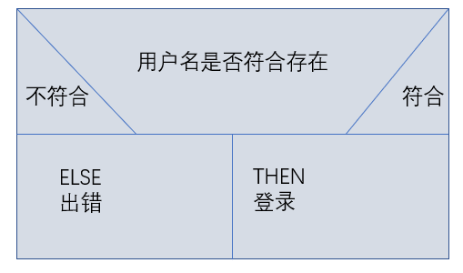
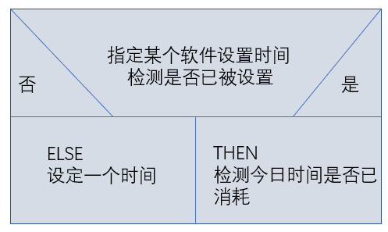
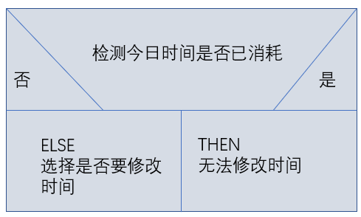
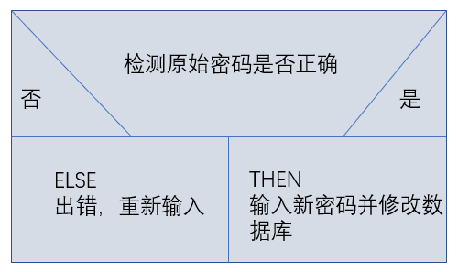
LOGO
伪代码
登录界面：
If 输入帐号密码匹配数据库数据
进入用户首页
Else
提示password error
注册界面
If 帐号密码符合规定结构
把帐号密码输入数据库
Else if 继续注册
重新输入
Else
退出
控制界面：
If 想指定的软件在可控制列表中and 监督列表无该软件
设定时间
Then
允许软件运行and计时开始and将运行数据传入个人统计列表和排行榜列表
Else if 想指定的软件在可控制列表中and 监督列表有该软件
检测该软件监督列表时间是否已消耗
If 已经消耗
无法操作
Else If 未消耗
可选择是否修改时间or关闭控制
Then
将数据传入个人统计列表和排行榜列表
修改界面
If 修改密码
输入原密码
If 密码正确
输入新密码
确认新密码
If 两次相同则设定成功
Else 两次密码不一样再次输入或取消更改密码

Slide 9

任务分工
工作内容 | 负责人 | 参加人员
数据库设计 | 杨溢 | G14
界面设计 | 吕煜杰 | G14
Hipo图 | 严翔宇 | G14
答辩ppt | 严翔宇 | G14
修改详细设计文档 | 杨溢 | G14
出错界面 | 吕煜杰 | G14
Notes:
OBS

Slide 10
绩效评价
组员 | 评价 | 具体表现
杨溢 | 91/100 | 较为负责的分析了此次任务的细化，继续设计数据库，制作详细设计文档等。缺点就是无法以身作则，没有给组员提供帮助。
严翔宇 | 89/100 | 制作了hipo图，ppt等，较好的完成，效率比之前提高了不少，缺点就是把任务太集中完成了
吕煜杰 | 90/100 | 较为出色完成了界面设计，出错界面等任务，缺点就是任务交接时产生一些小问题，让接手的组员有点困难

Slide 11
参考文献：
https://blog.csdn.net/l465659833/article/details/50383017 2018年5月12日
软件工程导论，第6版，张海藩，牟永敏（编著），清华大学出版社，2013

Slide 12
谢谢！
G14组
组长：杨溢
小组成员：严翔宇 吕煜杰

